Slide 1
DFT, definition og anvendelse

Slide 2
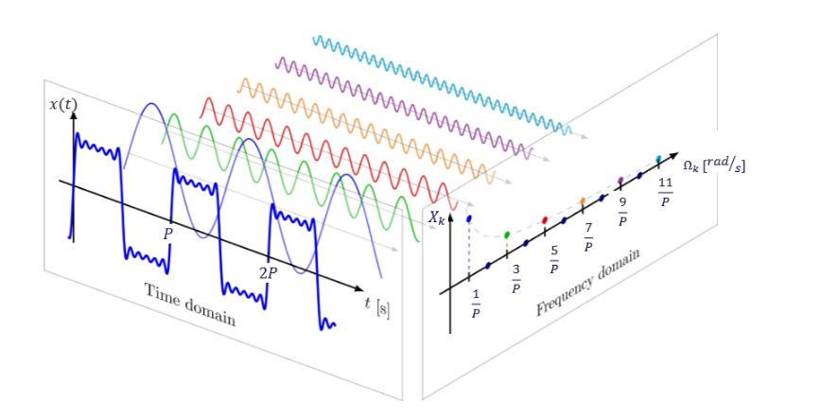

Slide 3
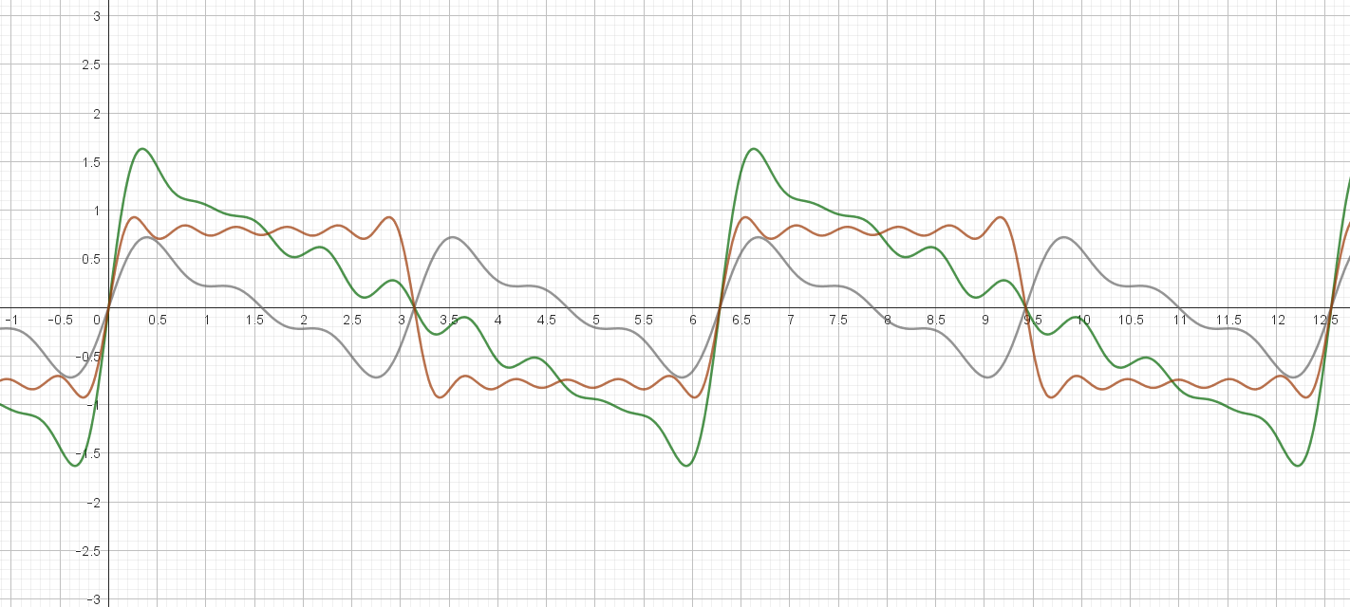
5 ulige + 5 lige harmoniske
5 ulige harmoniske
5 lige harmoniske

Slide 4
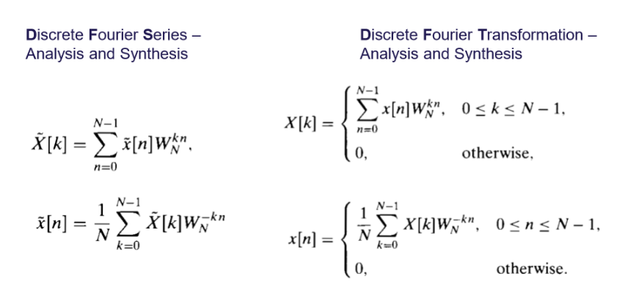


Slide 5
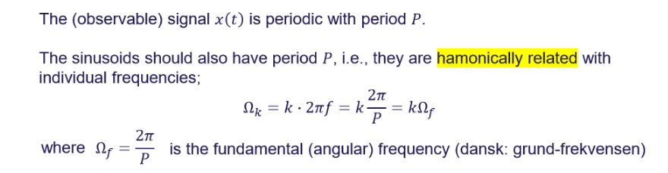
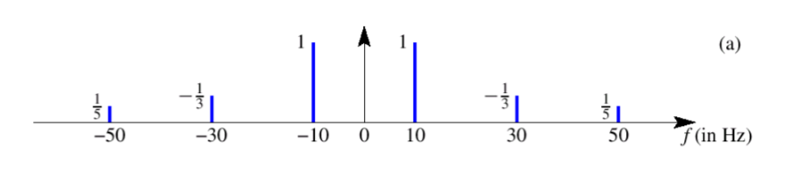

Slide 6
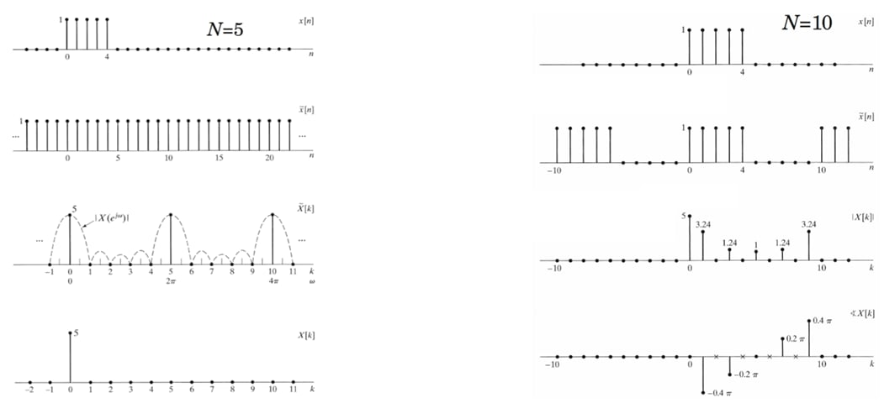

Slide 7
Anvendelse
Radar target detection (afstand, hastighed)

